Slide 1
II TRIATLÓN DOBLE SUPER SPRINT
INFORMACIÓN GENERAL
HORARIOS:
  RECOGIDA DE DORSALES. De 8h30’ a 9h00’
  CONTROL DE MATERIAL-ENTRADA AL ÁREA DE TRANSICIÓN. De 9 a 9h20’
  CÁMARA DE LLAMADA-PRESALIDA: 9H20’-9H25’
  SALIDAS: TRIATLÓN DOBLE SUPER SPRINT Y SUPER SPRINT: 9H30’

Slide 2
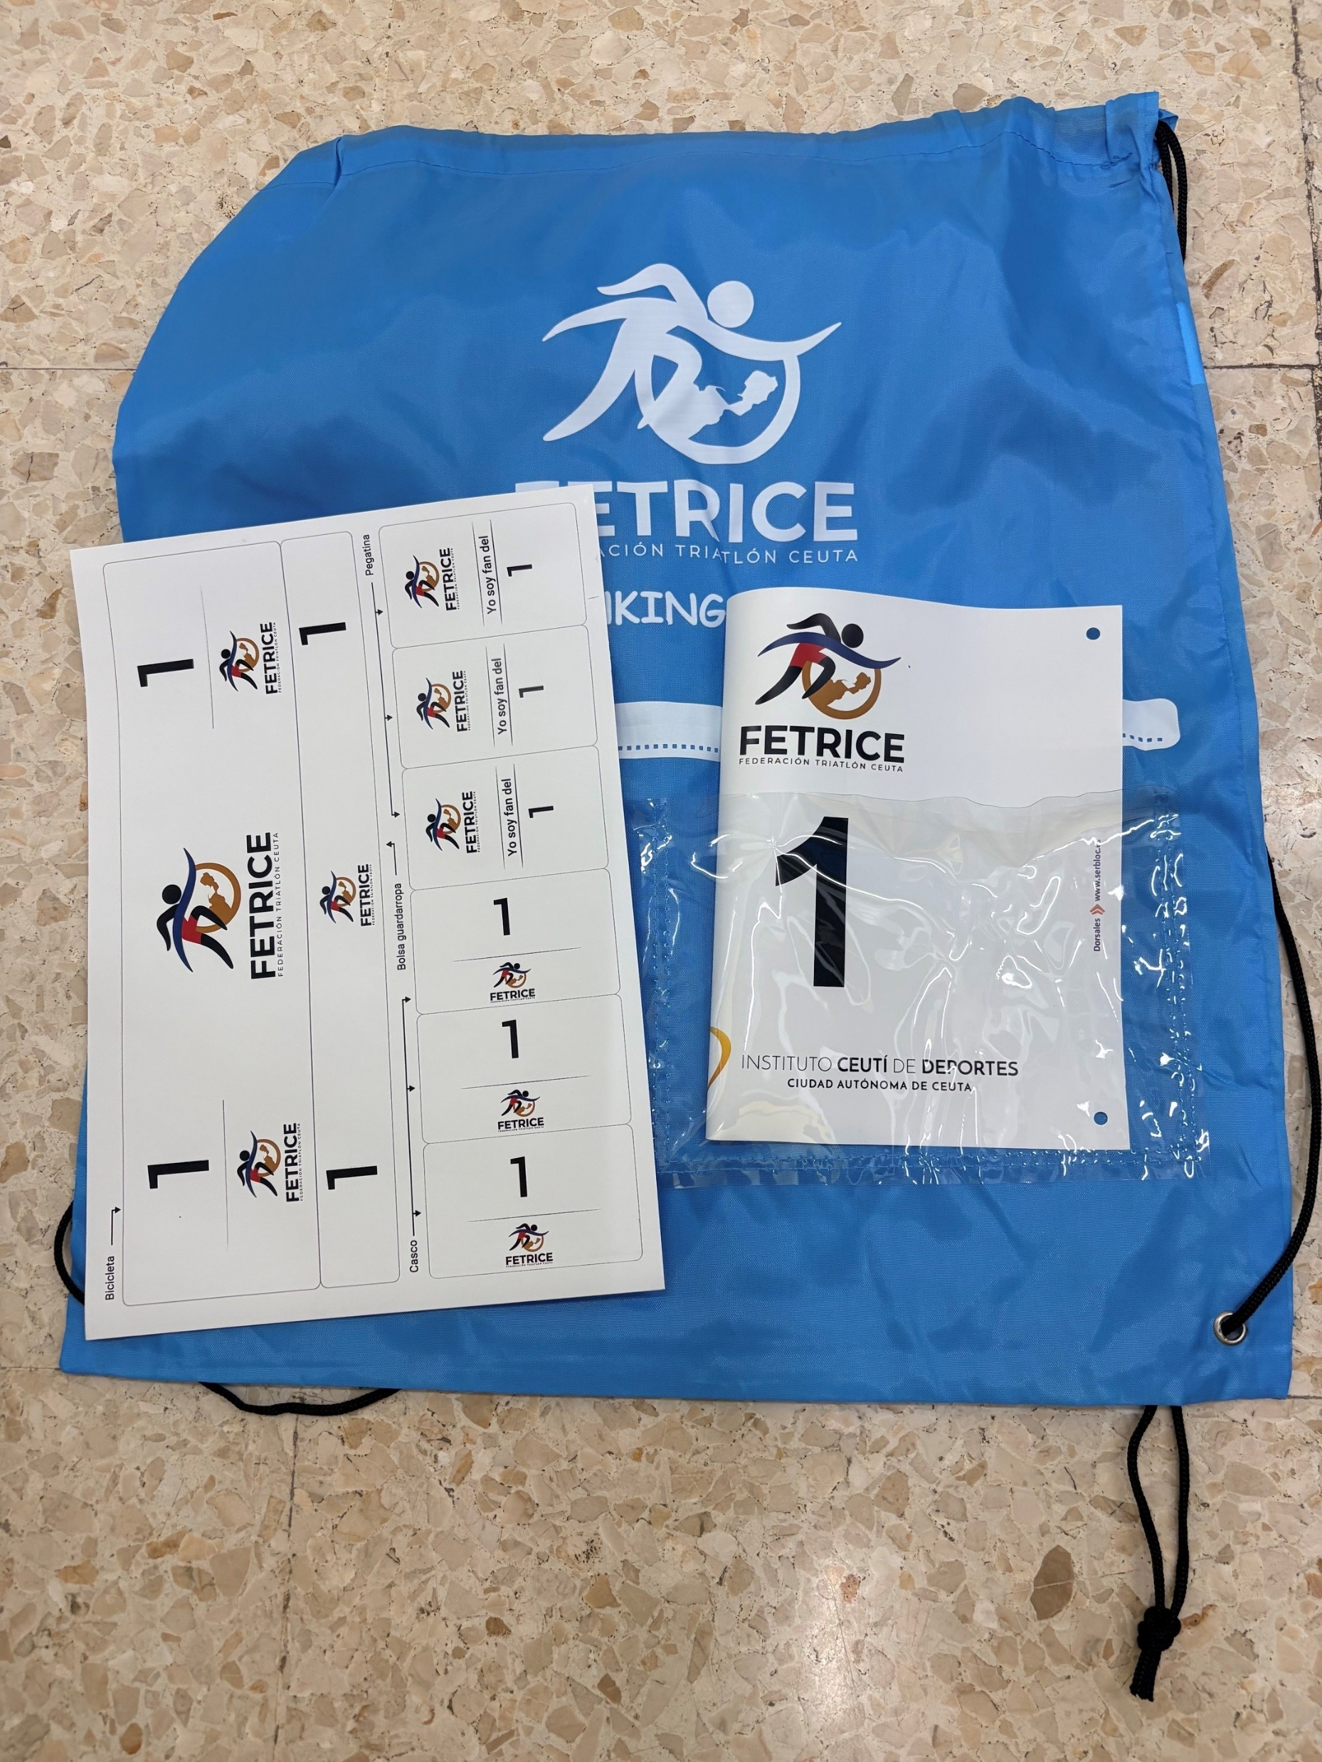
RECOGIDA DE DORSALES

Slide 3
RECOGIDA DE DORSALES
Identifícate con DNI, LICENCIA o cualquier identificación con foto.
Recibirás una bolsa que podrás usar para guardarropa, en la que encontrarás: Dorsal, gorro de natación, pegatinas para casco, bici y guardarropas, camiseta y regalos.

Slide 4
ENTRADA AL ÁREA DE TRANSICIÓN
Antes de pasar el control de material:
  Coloca el dorsal en el porta-dorsal.
  Las pegatinas (3) en el casco: delante, izquierda y derecha.
  La pegatina en la bicicleta, bajo el sillín.
Dirígete al área de transición donde los oficiales comprobarán tu dorsal y tu identidad (de nuevo), enseña la bici, el casco y el gorro de natación.
Coloca la bici en tu lugar, junto a la caja donde podrás dejar el material para competir (zapatillas, casco, gafas, etc).
No dejes nada que no sea material de competición. No olvides el gorro y las gafas de nadar y lleva tu mochila al guardarropas (donde has recogido el dorsal).

Slide 5
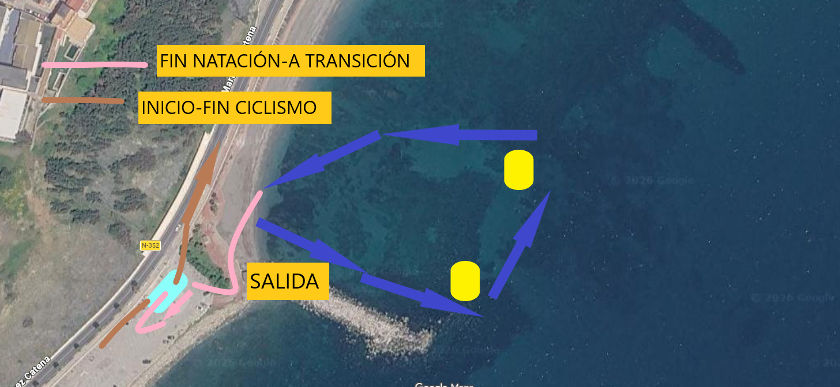
SALIDA, TRANSICIÓN A BICI, FIN BICI

Slide 6
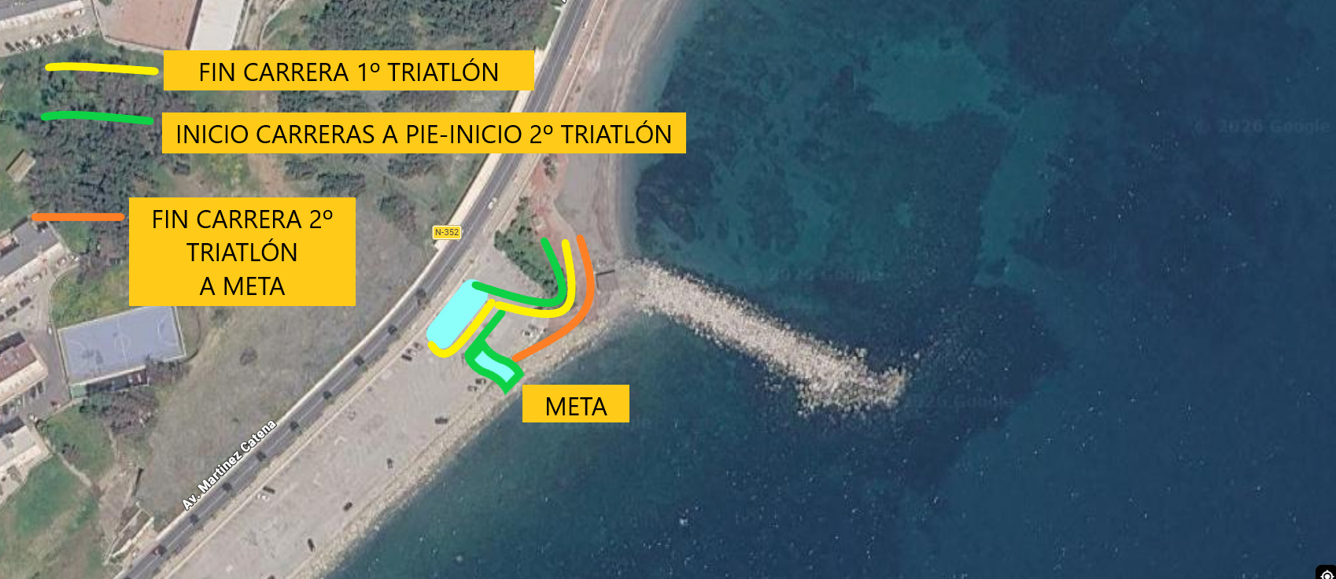
CARRERAS A PIE
2º TRIATLÓN

Slide 7
META Y POSTMETA
Cuando pases la meta, avituállate y disfruta el momento.
Podrás retirar tu material cuando los oficiales te lo indiquen, mientras podrás disfrutar de lo que queda de competición y espera la entrega de trofeos. (11h-11h30’)

